Slide 1


Организация функционирования
краевого государственного казенного учреждения «Спасатель»
(Красноярский край)
ДОКЛАДЧИК
директор КГКУ «Спасатель»
КОБЕЦ Александр Васильевич
Слайд 1

Slide 2

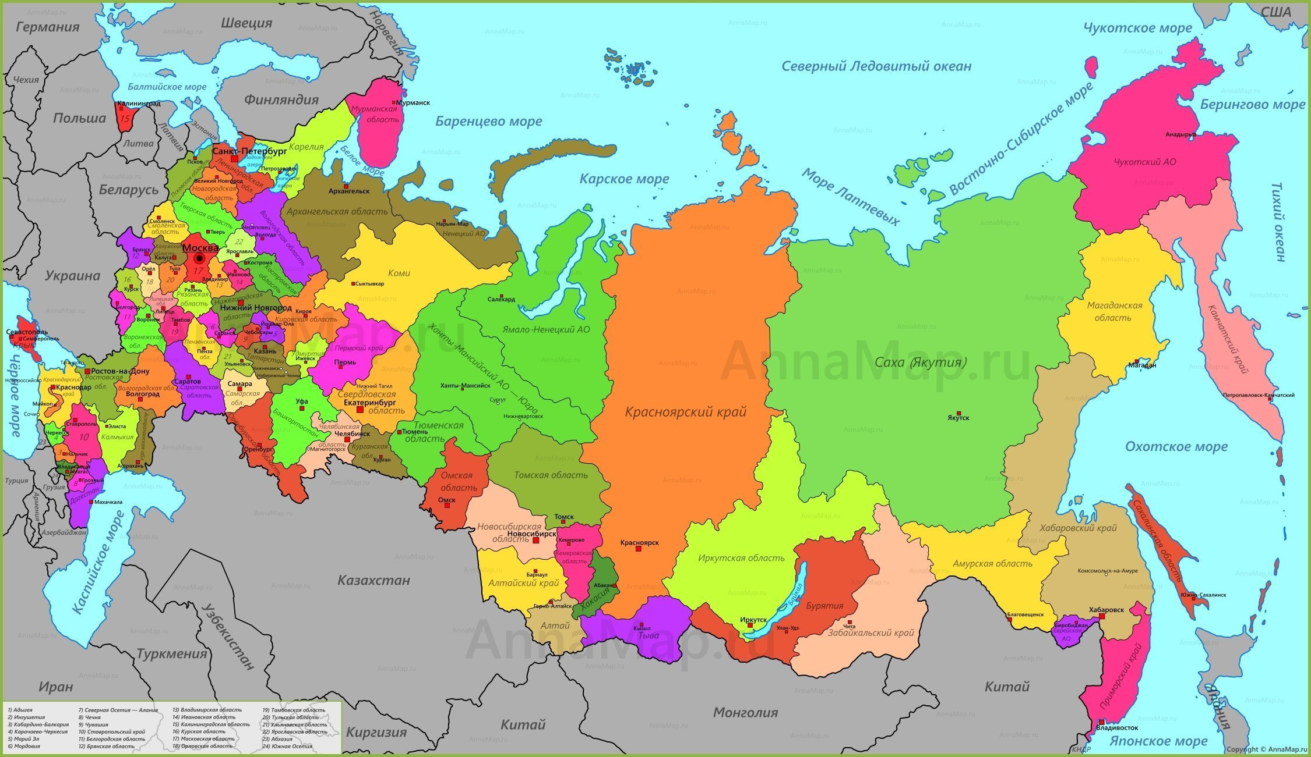
Красноярский край
Площадь территории края 2 366,8 тыс. кв. км, включая Эвенкию и Таймыр, что составляет 13,86% территории Российской Федерации, 45,7% территории Сибирского Федерального Округа.
Численность населения Красноярского края составила 2 846,0 тыс. чел. Средняя плотность населения края составляет
1,2 чел. на 1 кв. км.
С юга на север протекает одна из крупнейших рек мира — Енисей (протяженность - 3 487 км), насчитывается около
323 тысяч озер (более 11% от их количества в стране).
Слайд 1

Slide 3



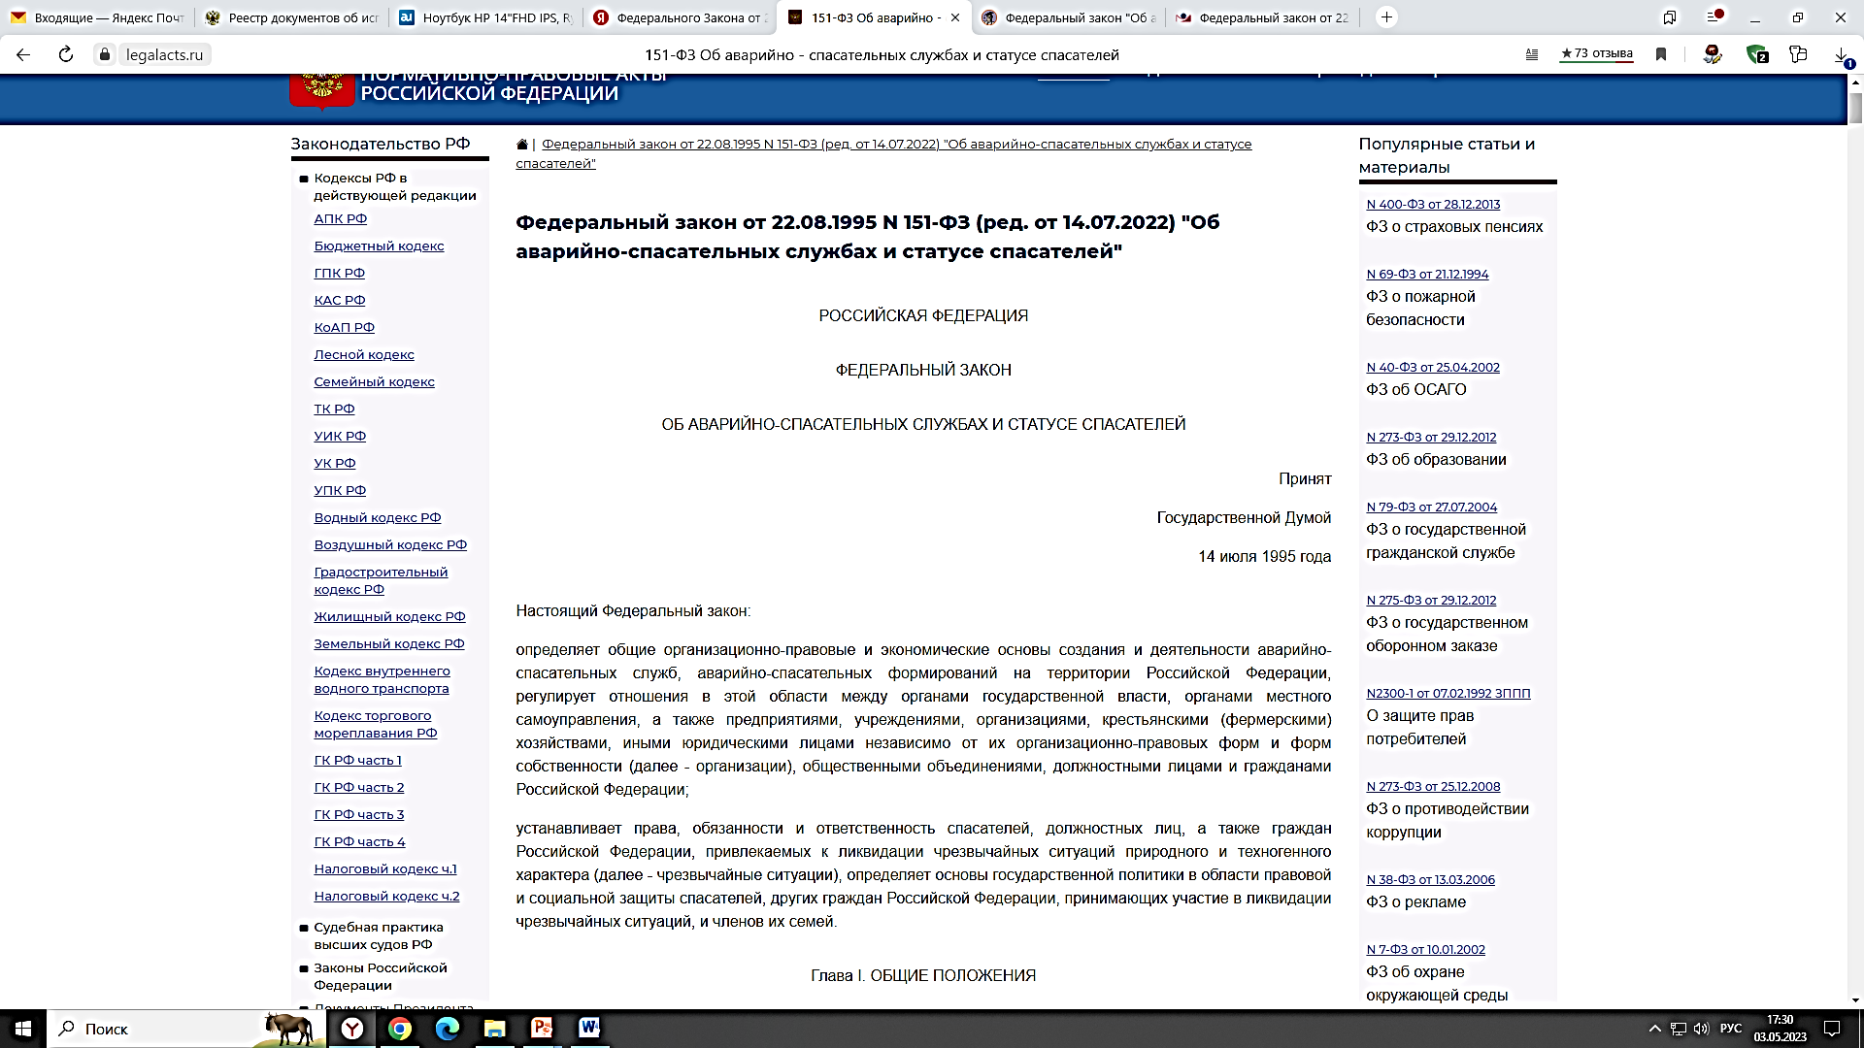
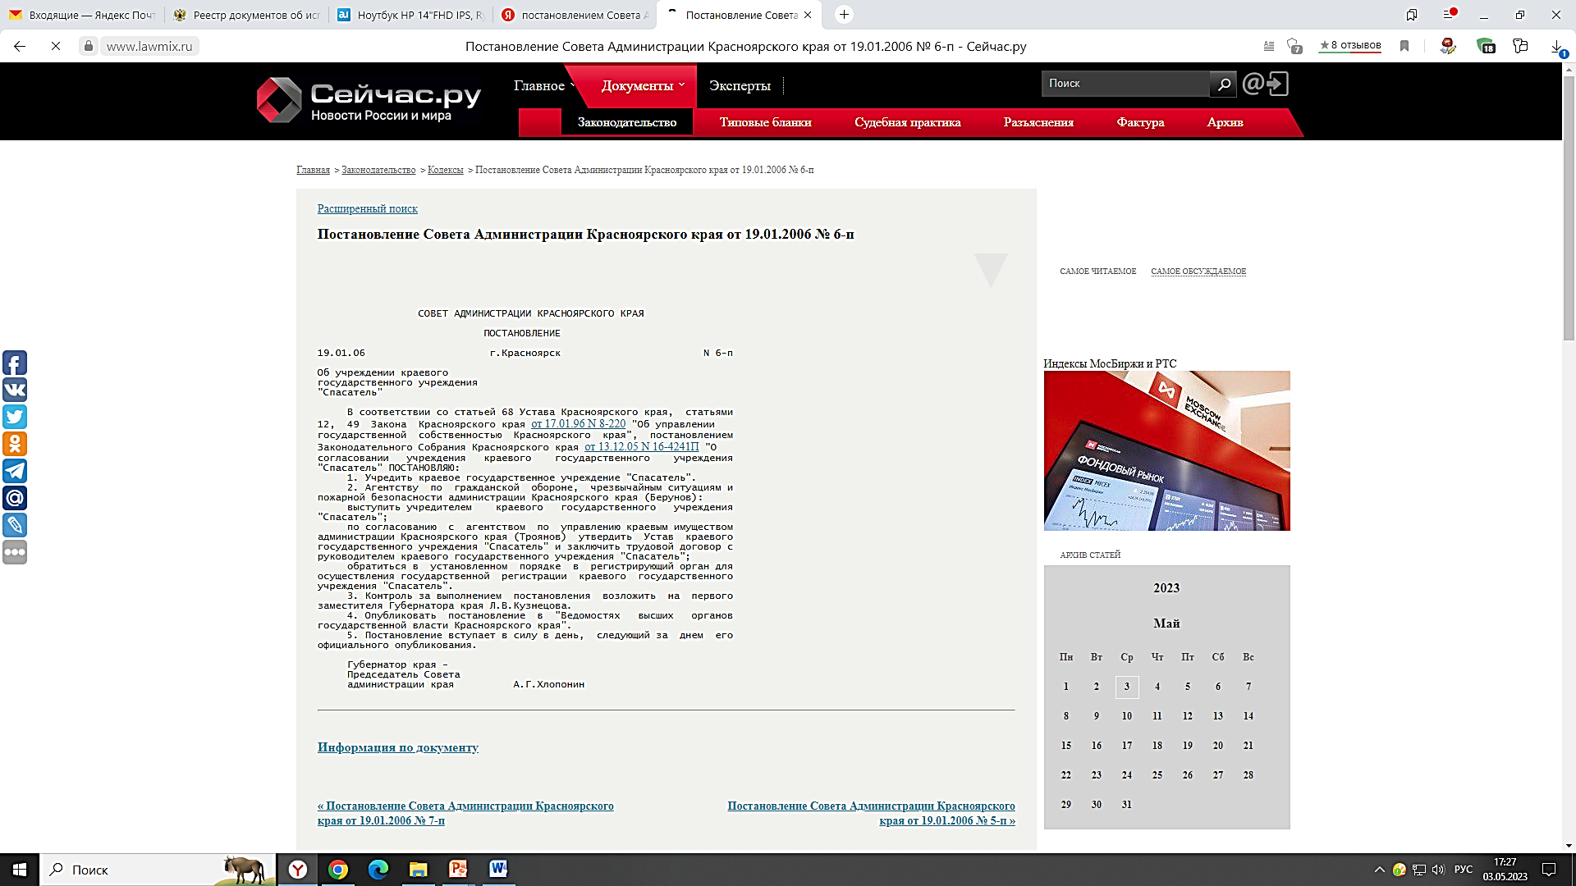
КГКУ «Спасатель» создано в соответствии
с Постановлением Совета Администрации Красноярского края от 19.01.2006 № 6-п
и действует на основании Федерального Закона от 22.08.1995 № 151-ФЗ
«Об аварийно-спасательных службах и статусе спасателей»,
Закона Красноярского края «О защите населения и территорий Красноярского края от ЧС природного и техногенного характера» от 10.02.2000 № 9-631 и Устава КГКУ «Спасатель».
Устав
КГКУ
«Спасатель»
Закон Красноярского края
«О защите населения и территорий Красноярского края
от ЧС природного и техногенного характера»
10.02.2000 № 9-631
Слайд 2

Slide 4
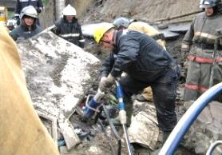
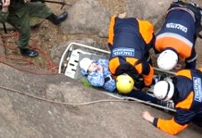
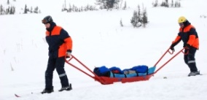
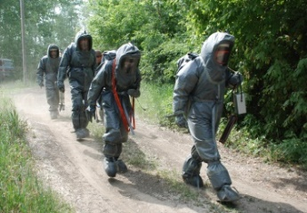
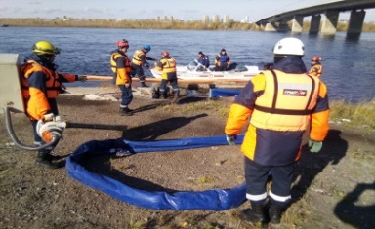
КГКУ «Спасатель» -
аттестованное профессиональное аварийно-спасательное формирование,
аттестовано на три вида аварийно-спасательных
и других неотложных работ:
Свидетельство об аттестации
от 10.09.2021 № 04580
- поисково-спасательные работы;
- газоспасательные работы;
- работы по ликвидации разливов нефти и нефтепродуктов на территории РФ, за исключением внутренних морских вод территориального моря РФ,
до 500 тонн на суше и на водных объектах.
Слайд 3

Slide 5

Уставные цели деятельности КГКУ «Спасатель»:
I. Оперативное реагирование на чрезвычайные ситуации природного
и техногенного характера и различного рода происшествия, в том числе
на водных объектах.
II. Участие в мероприятиях по поиску и спасению людей во внутренних водах и в территориальном море Российской Федерации.
Кроме того, с 28.04.2023 учреждение допущено к участию в тушении ландшафтных (природных) пожаров (за исключением тушения лесных пожаров и других ландшафтных (природных) пожаров на землях лесного фонда, землях обороны и безопасности, землях особо охраняемых природных территорий.
В соответствии с распоряжением Правительства Красноярского края от 21.04.2020 № 241-р, в целях реализации Соглашения от 12.09.2019 между МЧС России и Правительством Красноярского края, КГКУ «Спасатель» передано в оперативное подчинение Главному управлению МЧС России по Красноярскому краю, в части касающейся организации и проведения аварийно-спасательных и других неотложных работ при чрезвычайных ситуациях межмуниципального и регионального характера.
Слайд 4

Slide 6
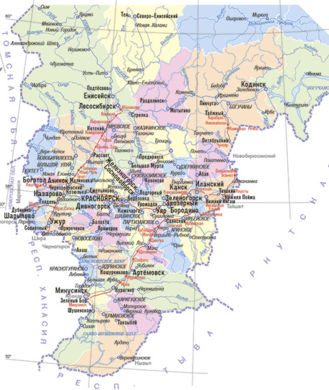
Структурно КГКУ «Спасатель» состоит из 14 подразделений,
расположенных в 13 муниципальных образованиях.
Штатная численность учреждения – 305 чел.
Управление (г. Красноярск) - 49 чел.
Енисейское поисково-спасательное отделение – 16 чел.
Лесосибирская спасательная станция – 12 чел.
Богучанский поисково-спасательный отряд – 25 чел
Ачинское поисково-спасательное отделение – 16 чел.
Канское поисково-спасательное отделение – 16 чел.
Зеленогорское поисково-спасательное отделение - 15 чел
Красноярский поисково-спасательный отряд – 57 чел.
Дивногорский поисково-спасательный отряд - 25 чел.
Шарыповский поисково-спасательный отряд – 24 чел.
Новоселовская спасательная станция – 11 чел.
Краснотуранская спасательная станция – 11 чел.
Минусинское поисково-спасательное отделение – 16 чел.
Шушенская спасательная станция – 12 чел.
Слайд 5

Slide 7


ПРОБЛЕМНЫЙ ВОПРОС:
Малочисленный состав структурных подразделений, не позволяет оперативно реагировать на ЧС и происшествия силами дежурной смены с условием соблюдения технологий выполнения отдельных видов работ (водолазные работы, работа на высоте (промальп), ликвидация последствий ДТП и т.д.).
Слайд 6

Slide 8

Зоны ответственности структурных подразделений.
Зоны ответственности структурных подразделений учреждения утверждены Постановлением Правительства Красноярского края от 29.06.2022 № 568-п
«Об утверждении мест постоянной дислокации подразделений и границ зон ответственности профессиональных аварийно-спасательных формирований Красноярского края на территории муниципальных образований Красноярского края при ликвидации чрезвычайных ситуаций межмуниципального и регионального характера».
ПРОБЛЕМНЫЙ ВОПРОС:
Неравномерное прикрытие территории Красноярского края структурными подразделениями КГКУ «Спасатель» в связи, с чем возникает необходимость создания 7-ми новых структурных подразделений.
Слайд 7

Slide 9

Структура КГКУ «Спасатель»
Управление
Директор учреждения
Первый заместитель директора
Главный бухгалтер
Заместитель директора (по оперативному реагированию)
Заместитель директора (по обезвреживанию взрывоопасных предметов и охране труда)
Заместитель директора (по правовому обеспечению и контрактной системе в сфере закупок)
Заместитель директора (по управлению персоналом)
Отдел бюджетного учета и отчетности
Оперативное отделение
Служба по организации АСДНР
Служба (МТС)
Гараж
Специалист
по охране труда
Медико-психологическая служба
Служба
(связи и АСУ)
Юрисконсульт
Отдел кадров
Водолазная служба
Северная группа
Западная группа
Енисейское
поисково-спасательное отделение
Ачинское
поисково-спасательное отделение
Ачинское
поисково-спасательное отделение
Лесосибирская
спасательная станция
Шарыповский
поисково-спасательный отряд
Центральная группа
Шарыповский
поисково-спасательный отряд
Южная группа
Красноярский
поисково-спасательный отряд
Восточная группа
Шушенская
спасательная станция
Дивногорский
поисково-спасательный отряд
Зеленогорское
поисково-спасательное отделение
Краснотуранская
спасательная станция
Канское
поисково-спасательное отделение
Новоселовская
спасательная станция
Богучанский
поисково-спасательный отряд
Минусинское
поисково-спасательное отделение
Слайд 8

Slide 10


Организация планирования деятельности
Учреждения
Ежегодные плановые документы
на основании которых спланирована работа учреждения:
План основных мероприятий КГКУ «Спасатель» в области гражданской обороны, предупреждения и ликвидации чрезвычайных ситуаций, обеспечения пожарной безопасности и безопасности людей на водных объектах на год;
Организационно-методические указания КГКУ «Спасатель» для решения задач по предупреждению и ликвидации последствий происшествий и чрезвычайных ситуаций на год;
Приказ учреждения «Об организации служебной деятельности КГКУ «Спасатель» на год».
Кроме того, в учреждении разработан и действует План действий КГКУ «Спасатель» по предупреждению и ликвидации чрезвычайных ситуаций природного и техногенного характера.
ПРОБЛЕМНЫЙ ВОПРОС:
«Методическими рекомендациями по планированию действий в рамках единой государственной системы предупреждения и ликвидации чрезвычайных ситуаций на региональном, муниципальном и объектовом уровнях» от 15.03.2021 разработка Плана действий региональных АСФ по предупреждению и ликвидации чрезвычайных ситуаций природного и техногенного характера НЕ ПРЕДУСМОТРЕНО.
Однако данный документ очень необходим для организации функционирования АСФ и проведению АСДНР, указанием технологий проведения данных работ.
Слайд 9

Slide 11

Планирующие документы для организации профессиональной
подготовки в учреждении:
План профессиональной подготовки спасателей структурных подразделений КГКУ «Спасатель» на периоды обучения;
План переподготовки и повышения квалификации работников КГКУ «Спасатель»;
План профессиональной подготовки в области ГО и ЧС работников управления КГКУ «Спасатель»;
Перспективный план развития и совершенствования учебно-материальной базы для проведения занятий по профессиональной подготовке со спасателями КГКУ «Спасатель» на пять лет;
План аттестации спасателей КГКУ «Спасатель».
Планирующие документы кадровой службы:
Коллективный договор КГКУ «Спасатель;
График отпусков работников КГКУ «Спасатель» на год;
График командировок работников КГКУ «Спасатель»;
Приказ директора учреждения «Об утверждении Кодекса этики и служебного поведения работников КГКУ «Спасатель»;
Положение «О стажировке работников КГКУ «Спасатель» и допуске к самостоятельное работе»;
Положение об отделах и службах КГКУ «Спасатель»;
Положение об обработке персональных данных работников КГКУ «Спасатель»
Слайд 10

Slide 12

Планирующие документы финансово – экономической деятельности:
Учетная политика учреждения для целей бухгалтерского (бюджетного)
и налогового учета.
Планирующие документы по охране труда и противопожарной безопасности:
План мероприятий учреждения по улучшению условий и охраны труда,
и снижению профессиональных рисков на год;
План противопожарных мероприятий учреждения на год.
Планирующие документы по материально-техническому обеспечению:
План материально-технического обеспечения учреждения на год;
План ремонта и технического обслуживания автотранспорта, снегоходов, лодочных моторов, плавсредств и специального оборудования учреждения на год.
Слайд 11

Slide 13

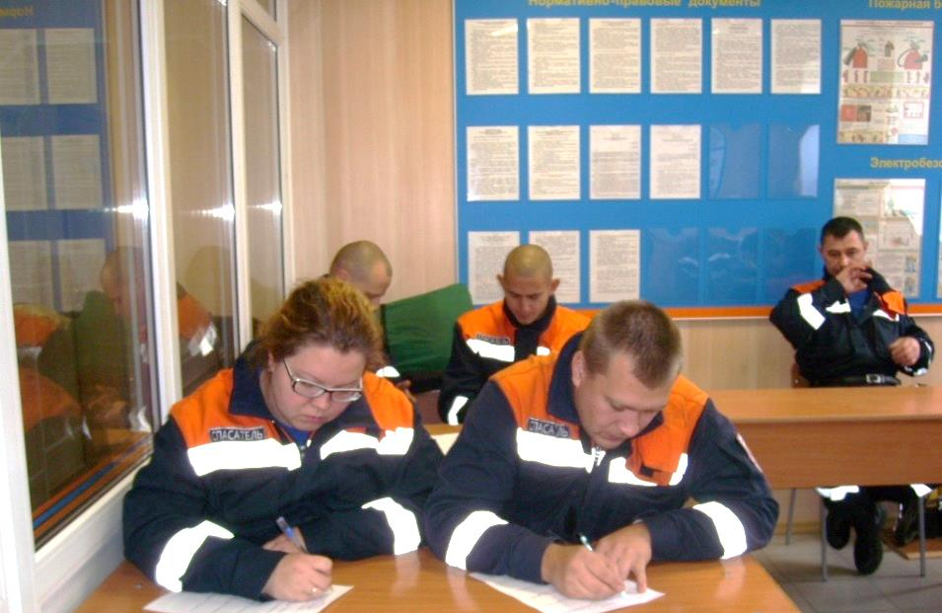
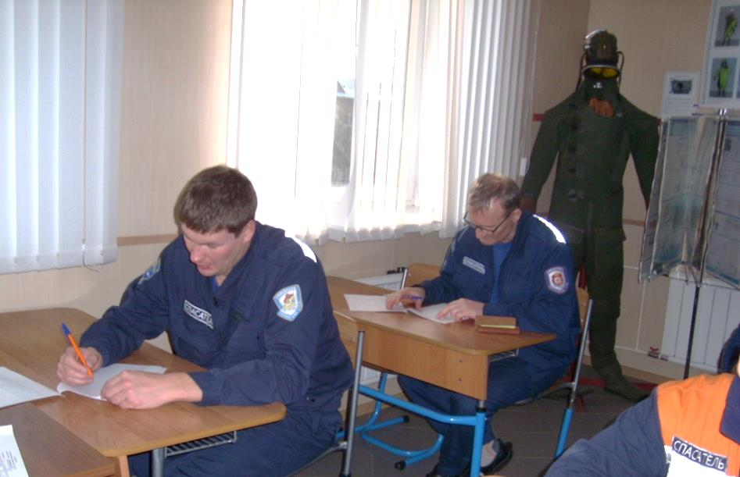
Организация охраны труда
Главная задача КГКУ «Спасатель» в области
охраны труда:
недопущение работниками учреждения травматизма, профессиональных заболеваний и несчастных случаев, улучшение их условий труда на основе повышения уровня их знаний и личной подготовки в объеме Программ обучения по охране труда, промышленной, пожарной и электробезопасности.
Слайд 12

Slide 14

Процессы, обеспечивающие функционирование системы управления охраной труда (СУОТ)
1) специальная оценка условий труда;
2) оценка профессиональных рисков;
3) проведение медицинских осмотров и освидетельствований работников;
4) проведение обучения работников;
5) обеспечение работников средствами индивидуальной защиты;
6) обеспечение безопасности работников при эксплуатации зданий и сооружений;
7) обеспечение безопасности работников при эксплуатации применяемых инструментов;
8) обеспечение безопасности работников подрядных организаций;
9) санитарно-бытовое обеспечение работников;
10) соблюдение режима труда и отдыха работников в соответствии с трудовым законодательством и иными нормативными правовыми актами, содержащими нормы трудового права;
11) обеспечение социального страхования работников;
12) реагирование на аварийные ситуации;
13) расследование несчастных случаев, микротравм.
Слайд 13

Slide 15
Перечень основной документации по охране труда
в КГКУ «Спасатель» (15 видов)
1. Положение о системе управления охраной труда.
2. Положение о порядке обеспечения работников специальной обувью и другими средствами защиты, их содержания, эксплуатации и ухода за ними.
3. Положение об обеспечении работников КГКУ «Спасатель» смывающими и (или) обезвреживающими средствами.
4. Положение о порядке расследования и учета несчастных случаев на производстве в КГКУ «Спасатель».
5. Положение о допуске подрядных организации к производству работ на объектах (территории) КГКУ «Спасатель».
6. Положение о проведении обязательных медицинских осмотров и психиатрического освидетельствования работников в КГКУ «Спасатель».
7. Положение о порядке обучения по охране труда и проверки знания требований ОТ.
8. Положение о проведении стажировки по охране труда на рабочем месте.
9. Положение о комиссии по проведению специальной оценки условий труда.
10. Положение о проведении специальной оценки условий труда.
11. Положение по организации и безопасному выполнению работ повышенной опасности
в КГКУ «Спасатель».
12. План мероприятий по улучшению условий и охраны труда, ликвидации или снижению уровней профессиональных рисков и недопущению повышения их уровней Краевого государственного казенного учреждения «Спасатель» на год.
13. План противопожарных мероприятий КГКУ «Спасатель» на год.
14. Инструкции по охране труда для работников КГКУ «Спасатель» в количестве 97 шт.
15. Инструкции по пожарной безопасности для работников КГКУ «Спасатель»
в количестве 9 шт.
Слайд 14

Slide 16

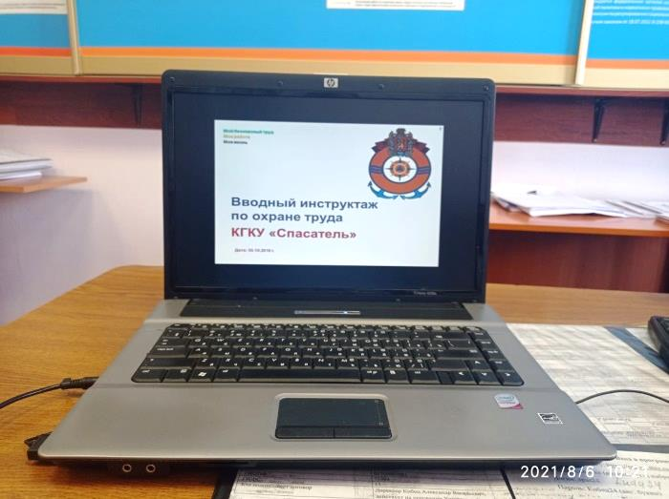
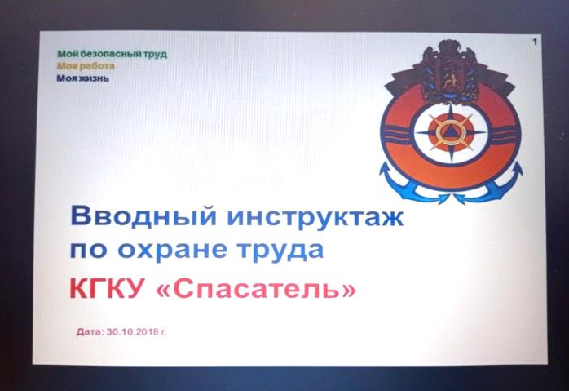
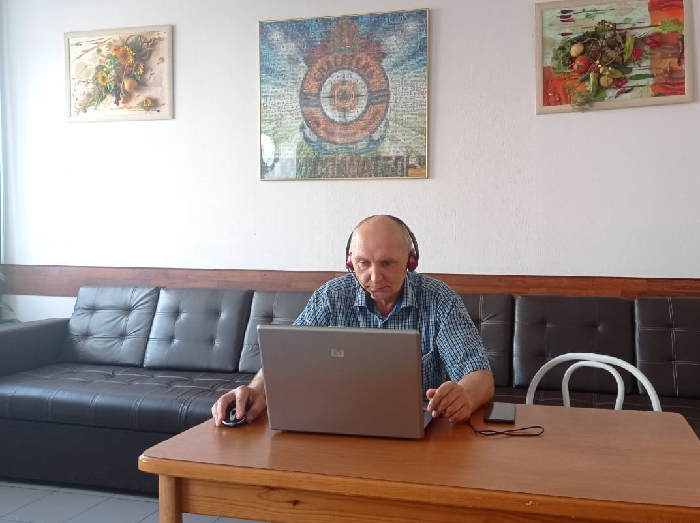
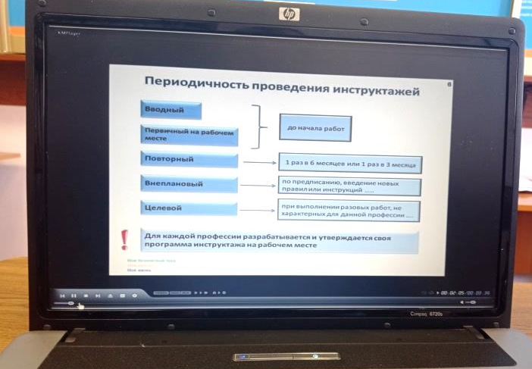
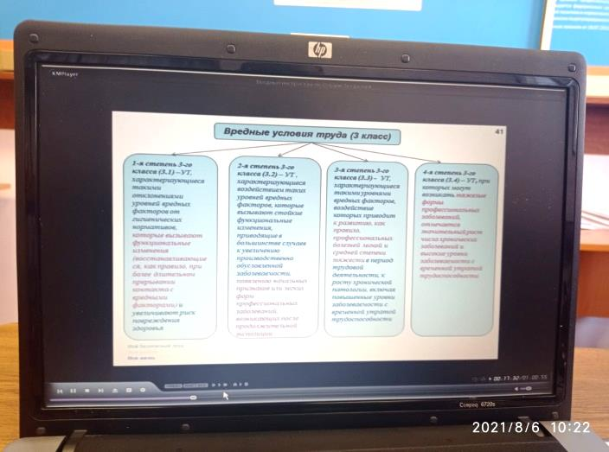
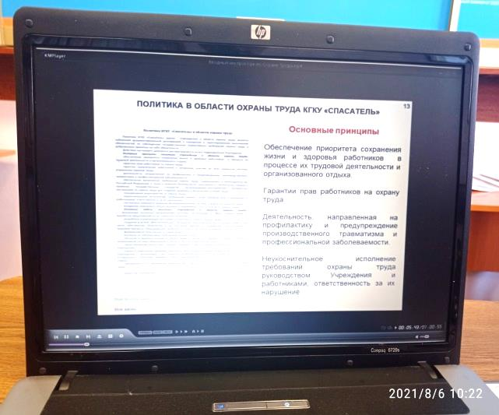
Обучение по охране труда
В учреждении разработана
мультимедийная обучающая программа
для проведения вводного инструктажа по охране труда.
Слайд 15

Slide 17
Перечень работ
с вредными и опасными условиями труда, выполняемых работниками учреждения
(43 вида работ)
1. Горноспасательные работы.
2. Газоспасательные работы.
3. Поисково-спасательные работы.
4. Работы по ликвидации медико-санитарных последствий чрезвычайных ситуаций.
5. Работы по ликвидации разливов нефти и нефтепродуктов на территории Российской Федерации, за исключением внутренних морских вод Российской Федерации и территориального моря Российской Федерации;
6. Неотложные работы при ликвидации чрезвычайных ситуаций.
7. Работы по предупреждению и ликвидации чрезвычайных ситуаций природного и техногенного характера.
8. Работы по локализации и ликвидации
9. Работы, связанные с вводом (выводом) сил и средств в зону (из зоны) чрезвычайной ситуации.
10. Работы, связанные с поиском пострадавших в зоне чрезвычайной ситуации.
11. Работы, связанные с деблокированием, извлечением и спасением пострадавших из аварийной среды.
12. Работы по оказанию первой помощи до оказания медицинской помощи.
13. Работы по локализации и ликвидации поражающих факторов источников чрезвычайной ситуации.
Слайд 16

Slide 18
14. Работы по эвакуации населения из зоны чрезвычайной ситуации и его возвращению в места постоянного проживания.
15. Работы по спасению тонущего с извлечением его из воды с признаками жизни, поиску, подъему и извлечению из воды тел утонувших.
16. Работы, связанные с беспарашютным десантированием.
17. Работы по перевозке и (или) хранению взрывоопасных веществ.
18. Выполнение работ (мероприятий) аварийно-спасательными службами, аварийно-спасательными формированиями на опасных производственных объектах с применением изолирующих средств или без применения таковых.
19. Работы в зоне разрушенных зданий и сооружений в условиях опасности обрушения конструкций этих зданий (плит, блоков, камней и другое).
20. Работы в зоне разрушенных зданий и сооружений в условиях опасности повторных толчков землетрясения, взрывов газа и горючих жидкостей (паров).
21. Работы в сложных погодных условиях:
- при эффективной температуре (с учетом влажности и скорости ветра) ниже минус 20 °C и выше плюс 30 °C;
- на открытом воздухе при скорости движения воздуха 20 м/с и выше;
- при сильных (интенсивных) атмосферных осадках, создающих угрозу травмирования;
- при ограничении видимости (туман и сильная облачность) менее 1,5 метра.
22. Работы в условиях опасности схода снежных лавин и селей, камнепада, прорыва плотин и дамб, в руслах горных рек.
23. Работы в горах на высоте свыше 3000 метров над уровнем моря, а также на высотах от 1500 метров на сложных участках горного рельефа, с применением альпинистского снаряжения.
Слайд 17

Slide 19
24. Работы в условиях глубоких пещер с применением спелеоснаряжения, на природном рельефе (скалы, обрывы и другое) с применением альпинистского снаряжения.
25. Работы по эвакуации трупов погибших людей и животных при проведении аварийно-спасательных и других неотложных работ вне зависимости от режимов функционирования.
26. Работы с сильнодействующими ядовитыми и взрывчатыми веществами (агрессивными жидкостями и газами), в задымленных, загазованных и запыленных помещениях, в колодцах и замкнутых емкостях.
27. Работы в условиях воздействия ионизирующих излучений с мощностью дозы, при которой возможно превышение предела дозы для персонала группы А.
28. Работы в зоне ведения боевых действий, а также в зоне контртеррористических операций.
29. Работы в зонах устойчиво функциональных очагов клещевого вирусного энцефалита, эпидемий (эпизоотии), радиоактивного, химического и бактериологического заражения местности, в эндемичной зоне в эпидемически опасный период (связанный с риском заражения болезнями, переносчиками которых являются клещи).
30. Работы на воде в условиях наводнения;
31. Работы на акватории водного объекта в сложных условиях:
- в условиях паводков и наводнений;
- при волнении воды 1 метр и более;
- при температуре воды плюс 10 °C и ниже;
- в период становления и разрушения ледяного покрова;
- на участках горных рек с уклоном 3 метра на 1 километр и более, со скоростью течения 3 м/с и более;
Слайд 18

Slide 20
32. Работы по поиску пострадавших (погибших) на акватории с применением средств защиты от переохлаждения.
33. Работы, связанные с риском возникновения контакта с возможно зараженной кровью (СПИД, сифилис, гепатит A, B, C и другие инфекции, передающиеся через контакт с кровью) и другими биологическими выделениями, зараженными возбудителями инфекционных заболеваний (брюшной тиф, корь, столбняк, туберкулез, новая коронавирусная инфекция и прочее) при выполнении служебных обязанностей.
34. Работы в зоне наводнения, паводка, при ликвидации последствий затоплений местности при объявлении чрезвычайной ситуации на данной территории.
35. Работы по тушению ландшафтных пожаров.
36. Работы, непосредственно связанные с применением легковоспламеняющихся и взрывчатых материалов.
37. Работы на высоте в безопорном пространстве, без применения средств подмащивания и при перепаде высот свыше 5 метров.
38. Водолазные работы методом длительного пребывания в условиях повышенного давления водной и газовой сред независимо от вида водолазных работ и глубины водолазных спусков.
39. Водолазные работы в особых условиях независимо от вида водолазных работ и глубины водолазных спусков.
Слайд 19

Slide 21
40. Водолазные работы независимо от глубины и условий водолазных спусков:
- аварийные - работы, связанные с ликвидацией чрезвычайных ситуаций природного
или техногенного характера;
- аварийно-спасательные - работы, выполняемые водолазами при оказании помощи судам (кораблям), терпящим бедствие, и при аварийном приводнении воздушных судов, космических аппаратов;
- спасательные - работы, выполняемые водолазами, связанные со спасанием людей
на воде и под водой;
- судоподъемные - работы, выполняемые водолазами при обследовании затонувшего объекта (судна, предметов техники и т.п.), подготовке его к подъему, в процессе подъема и постановки его наплаву или твердое основание (отмель, берег и т.п.)
41. Водолазные работы независимо от глубины водолазных спусков по разработке грунта.
42. Водолазные работы независимо от глубины водолазных спусков при выполнении подводных работ по сварке и резке.
43. Кессонные работы, работы в барокамерах и других устройствах в условиях повышенного давления воздушной и газовой среды.
Слайд 20

Slide 22

Расходы учреждения на мероприятия по охране труда, в том числе на обеспечение работников СИЗ:
Затраты на мероприятия по охране труда в 2022 году составили
20 498 369,67 рублей (АППГ – 14 414 608,81 рублей), что составляет 18,85% (АППГ – 14,93%) от сметы расходов учреждения в 2021 году 40 981 338,74 рублей (АППГ - 21 763 794,47). Увеличение по сравнению с АППГ составило 3,92%.
Затраты на мероприятия по охране труда от сметы расходов без учета заработной платы, %:
Слайд 21

Slide 23
Изменения расходов учреждения на мероприятия
по охране труда в период с 2019 г. по 2022 г.
Наименование мероприятий | 2019 | 2020 | 2021 | 2022
Финансирование мероприятий по ОТ, руб. | 7 222 100,54 | 18 003 462,27 | 14 414 608,81 | 20 498 369,67
Затраты на мероприятия по охране труда на 1 работника, руб. | 24 564, 97 | 59 027,75 | 48 534,04 | 67 207,77
Смета расходов учреждения без учета заработной платы и налогов, руб. | 50 197 231,77 | 103 595 259,27 | 96 540 702,36 | 108 726 687,69
Затраты на мероприятия по охране труда от сметы расходов без учета заработной платы, % | 14,39 | 17,38 | 14,93 | 18,85
Общее финансирование, руб. | 253 095 434,53 | 326 912 604,71 | 324 256 043,42 | 381 466 336,59
Затраты на мероприятия по охране труда от общего финансирования, % | 2,8 | 5,5 | 4,4 | 5,4
Слайд 22

Slide 24
Результаты
ежегодной работы по охране труда:
2018 год
2-е место в смотре-конкурсе г. Красноярска на лучшую организацию работы по охране труда в номинации «Лучшая организация Красноярского края по организации работы в области охраны труда» в номинации «Прочие виды непроизводственной деятельности»;
2019 год
2-е место в смотре-конкурсе Красноярского края на лучшую организацию работы по охране труда в номинации «Лучшая организация работы по охране труда среди работодателей Красноярского края» в производственной группе «Прочая деятельность».
2020 год
2-е место в смотре-конкурсе Красноярского края на лучшую организацию работы по охране труда в номинации «Лучшая организация работы по охране труда среди работодателей Красноярского края» в производственной группе «Прочая деятельность».
2021 год
1-е место в смотре-конкурсе г. Красноярска на лучшую организацию работы по охране труда в области социального партнерства и охраны труда в номинации «Деятельность по обеспечению безопасности в чрезвычайных ситуациях»;
3-е место в смотре-конкурсе Красноярского края на лучшую организацию работы по охране труда в номинации «Лучшая организация работы по охране труда среди работодателей Красноярского края» в производственной группе «Прочая деятельность».
2022 год
2-е место в смотре-конкурсе г. Красноярска на лучшую организацию работы по охране труда в области социального партнерства и охраны труда в номинации «Прочие виды непроизводственной деятельности».
Слайд 23

Slide 25

Социальные гарантии спасателей
обязательное страхование спасателей на случай причинения вреда их жизни или здоровью (в 2023 году страховая выплата составляет 97 444 рубля);
с 21.12.2010 установлены ежемесячные социальные выплаты за счет средств краевого бюджета с ежегодной индексацией лицам, проработавшим не менее 15 лет в качестве спасателей в профессиональных АСФ и участвовавшим в ликвидации чрезвычайных ситуаций, не ранее достижения ими возраста 40 лет (в 2023 году выплата составляет 12 076,00 рублей, которую получают 20 человек);
обеспечение спасателей питанием или компенсацией взамен положенного питания при несении дежурства, проведении аварийно-спасательных работ и других неотложных работ при ликвидации чрезвычайных ситуаций (сумма компенсации меняется каждые полгода. В зависимости от статистических данных о стоимости продуктов питания в 2023 году сумма компенсации составляет при дежурстве 569,84 рублей при проведении АСР, ПСР
682,73 рубля.);
спасатели при проведении АСР обеспечиваются индивидуальными рационами питания (сумма которых меняется каждые полгода, в 2023 году составила 867,04 рубля);
медицинская и психологическая реабилитация спасателей (ежегодно за счет краевого бюджета приобретаются 4 санаторно-курортные путевки, для спасателей нуждающихся в реабилитации. В 2023 году приобретаются 3 путевки).
Также согласно ст.6. Закона Красноярского края от 03.12.2004 № 12-2668 «О гарантиях и компенсациях для лиц, работающих в районах Крайнего Севера и приравненных к ним местностях, а также в иных местностях края с особыми климатическими условиями» в учреждении работники трех структурных подразделений (Богучанский ПСО, Енисейское ПСО, Лесосибирская СС), расположенных в местностях, приравненных к районам Крайнего Севера. Пользуются льготным проездом к месту отдыха и обратно работники и члены их семей
1 раз в 2 года.
Слайд 24

Slide 26

Социальные гарантии спасателей
ПРОБЛЕМНЫЕ ВОПРОСЫ:
1. В соответствии с ч. 5 ст.20 Федерального закона № 151-ФЗ минимальный размер страховой суммы составляет 20 000 рублей. Указанная сумма нуждается в актуализации, поскольку установленный в 2000 году минимальный порог страховой суммы не отвечает, на наш взгляд, целям страхования, в числе которых обеспечение защиты интересов спасателей при наступлении определенных страховых случаев.
При этом Федеральным законом от 30.12.2012 № 283-ФЗ «О социальных гарантиях сотрудникам некоторых федеральных органов исполнительной власти и внесении изменений в отдельные законодательные акты Российской Федерации», регулирующим отношения, с вязанные с денежным довольствием сотрудников, проходящих службу в федеральной противопожарной службе Государственной противопожарной службы предусмотрена максимальная страховая сумма в размере 2 000 000 руб.
2. В соответствии с п.1 ст. 30 Федерального закона от 22.08.1995 № 151 ФЗ «Об аварийно-спасательных службах и статусе спасателей», спасатели имеют право на предоставление жилья. Данное право также задекларировано в краевом Законе «О защите населения и территории Красноярского края от чрезвычайных ситуаций природного и техногенного характера», но механизма реализации права нет.
На сегодня нуждаются в предоставлении жилья 25 спасателей учреждения (12,2% от численности спасателей).
Слайд 25

Slide 27
Профессиональная подготовка работников
Профессиональная подготовка спасателей организована
в соответствии с требованиями Федерального закона
от 22.08.1995 № 151-ФЗ «Об аварийно-спасательных службах и статусе спасателей» и осуществляется в соответствии
с «Программой профессиональной подготовки спасателей краевого государственного казенного учреждения «Спасатель», утверждённой приказом директора учреждения от 27.01.2022 № 51 «О внесении изменений в приказ директора учреждения от 28.12.2021 № 1277
«Об организации профессиональной подготовки».
Программа профессиональной подготовки спасателей включает в себя 16 видов предметов обучения, рассчитанных на 438 часов обучения.
Слайд 26

Slide 28
Система профессиональной подготовки спасателей в КГКУ «Спасатель»
Профессиональная подготовка включает
Учебно-тренировочные, практические занятия и сборы
Участие в чемпионате и соревнованиях
1. Чемпионата КГКУ «Спасатель»
по спасательному многоборью.
2. Главным управлением МЧС России по Красноярскому края среди профессиональных и нештатных аварийно-спасательных формирований, аттестованных на право ведения газоспасательных работ
3. Государственным казенным учреждением «Агентство по защите населения и территории Кемеровской области» открытого соревнования
по проведению аварийно-спасательных работ при ликвидации чрезвычайных ситуаций памяти героя Кузбасса Ю. Рошканюка.
Ежемесячно:
- по ликвидации ДТП
- по отработке нормативов по РХБЗ
- с использованием стационарной барокамеры
- по водолазной подготовке
- по газоспасательным работам
- по темам: «Эвакуация пострадавшего с высоты», «Наведение навесной переправы и транспортировка пострадавшего» (для спасательных отрядов)
- по проведению АСДНР с использованием аэролодок «Север-650», «Фантом-650»
Ежеквартально:
- по горно-таежной местности
- с использованием стационарной барокамеры
- со спасателями на объектах, с которыми заключены договора по приносящей доход деятельности
- по ликвидации последствий происшествий и ЧС в условиях непригодной для дыхания среды, с аттестованными на ведение газоспасательных работ спасателями
- по беспарашютному десантированию наземная подготовка
- по темам: «Эвакуация пострадавшего с высоты», «Наведение навесной переправы и транспортировка пострадавшего» (для спасательных станций)
1. Профессиональная подготовка делится на 2 учебных периода.
2. Занятия по профессиональной подготовки проводятся в подразделениях с учебной нагрузкой не менее 4 учебных часов, продолжительностью 50 минут.
3. Каждый спасатель имеет 2 тетради, одна тетрадь по профессиональной подготовке, одна тетрадь по охране труда и электробезопасности.
4. Проверка знаний и профессионально пригодности спасателей осуществляется:
- ежемесячно начальниками структурных подразделений с выставлением оценок по каждому предмету обучения;
- один раз в год в ходе комплексной проверки структурных подразделений комиссией управления учреждения.
Учебный центр КГКУ «Спасатель»
Профессиональное обучение по программам:
- «Водолаз»
- «Матрос-спасатель»
- «Механик передвижного компрессора»
- «Беспарашютное десантирование с помощью штатных спусковых устройств и штатных спускоподъемных устройств вертолета для десантников»
- «Беспарашютное десантирование с помощью штатных спусковых устройств и штатных спускоподъемных устройств вертолета для выпускающего»
- «Спуски с вертолетов с применением спусковых устройств СУ-Р для десантников»
- «Спуски с вертолетов с применением спусковых устройств СУ-Р. Руководитель спусков – выпускающий»
Ежегодно:
- по лыжному 1-но дневному 25 км переходу
- 2-х дневный переход с применением снегоходной техники.
- сбор по беспарашютному десантированию с помощью спусковых устройств с использованием вертолета
- сбор по горной и спелеологической подготовке
- 3-х дневные сборы по горной подготовке
- сбор по водолазной подготовке
Раз в два месяца:
- по специальной подготовке спасателей (с дополнительными обязанностями взрывника)
- по темам: «Эвакуация пострадавшего с высоты», «Наведение навесной переправы и транспортировка пострадавшего» (для спасательных отделений)
Раз в полгода:
- с использованием стационарной барокамеры
Слайд 27

Slide 29
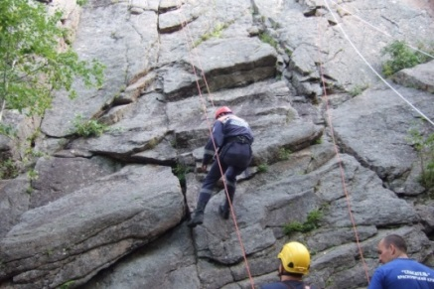
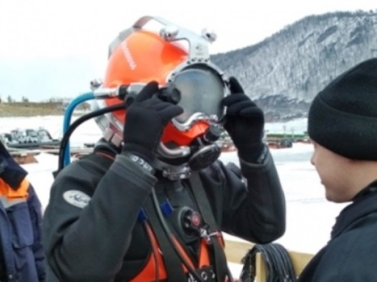
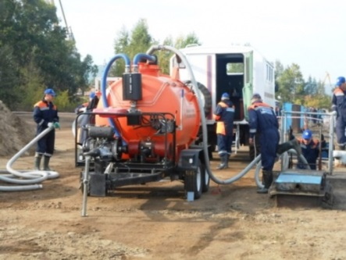
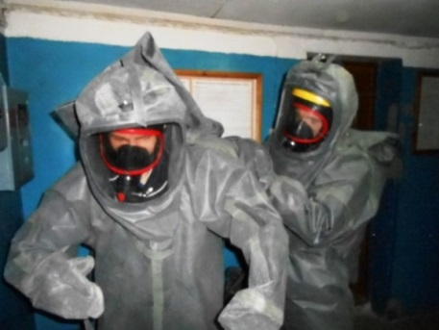
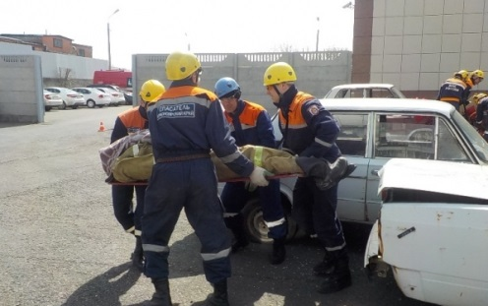
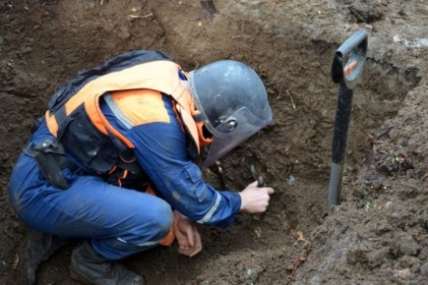
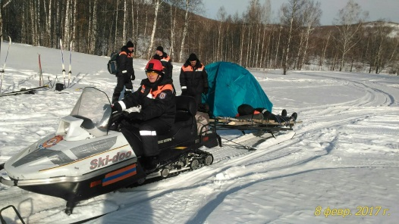
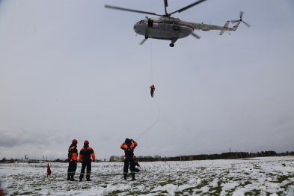
Занятия по отработке профессиональных навыков
Ежегодно спланировано к проведению 257 учебно-тренировочных занятий
и сборов, в том числе:
Горная подготовка
(23 занятий)
Водолазная подготовка
(30 занятий)
ЛАРН
(12 занятий)
Газоспасение
(16 занятий)
Ликвидация ДТП
(48 занятий)
Обезвреживание
ВОП
(5 занятий)
Отработка навыков ведения ПСР в условиях горно-таежной местности (3 занятия)
Беспарашютное
десантирование
( 1 занятие)
Слайд 28

Slide 30
Сведения о потребности в узконаправленных специальностях КГКУ «Спасатель» на 2023 год
№ п/п | Наименование специальности | Положено (чел.) | Имеется (чел.) | Процент обеспеченности
1 | Специалист по работе с газоспасательным оборудованием (оборудованием для ликвидации аварийных розливов нефтепродуктов) | 2 | 2 | 100%
2 | Руководитель газоспасательного формирования (формирования по ликвидации аварийных розливов нефтепродуктов) | 4 | 4 | 100%
3 | Командир газоспасательного отделения | 6 | 6 | 100%
4 | Специалист по работе в загазованных средах. | 35 | 35 | 100%
5 | Командир отделения по ликвидации аварийных розливов нефтепродуктов | 9 | 9 | 100%
6 | Специалист по ликвидации аварийных розливов нефтепродуктов | 41 | 41 | 100%
7 | Специалист по обслуживанию сосудов, работающих под давлением | 54 | 46 | 85,18%
8 | Специалист по обслуживанию подъемных сооружений (стропальщик) | 102 | 99 | 97,05%
9 | Специалист по обслуживанию стационарных и передвижных дизельных (бензиновых) электростанций (машинист ДЭС) | 35 | 29 | 82,85%
10 | Электрогазосварщик | 26 | 26 | 100%
Слайд 29

Slide 31
Сведения о потребности в узконаправленных специальностях
КГКУ «Спасатель» на 2023 год (продолжение)
№ п/п | Наименование специальности | Положено (чел.) | Имеется (чел.) | Процент обеспеченности
11 | Промышленный альпинист | 145 | 145 | 100%
12 | Специалист по обнаружению и обезвреживанию взрывоопасных предметов | 14 | 10 | 71,42
13 | Руководитель, специалист по охране труда | 57 | 57 | 100%
14 | Руководитель, специалист по пожарной безопасности | 57 | 57 | 100%
15 | Руководитель, специалист, член аттестационной комиссии | 14 | 14 | 100%
16 | Водолаз | 80 | 76 | 95,00;
17 | Специалист по медицинскому обеспечению водолазных спусков на малых и средних глубинах (врач – физиолог / фельдшер) | 26 | 26 | 100%
18 | Водолаз – сварщик | 9 | 5 | 55,55%
19 | Водитель автомобиля оборудованного специальными сигналами | 114 | 114 | 100%
20 | Водитель (технический водительский минимум) | 114 | 114 | 100%
21 | Водитель автомобиля для перевозки опасных грузов | 13 | 11 | 84,61%
22 | Специалист по организации перевозок автомобильным транспортом и безопасности дорожного движения | 41 | 41 | 100%
Слайд 30

Slide 32
Сведения о потребности в узконаправленных специальностях
КГКУ «Спасатель» на 2023 год (продолжение)
№ п/п | Наименование специальности | Положено (чел.) | Имеется (чел.) | Процент обеспеченности
23 | Специалист по спуску на СУРах | 32 | 32 | 100%
24 | Специалист по проведению предрейсовых и послерейсовых медицинских осмотров водителей | 21 | 21 | 100%
25 | Проводник служебных собак | 2 | 1 | 50%
26 | Специалист по управлению маломерным судном особой конструкции | 35 | 34 | 97,14%
27 | Специалист по управлению маломерным судном | 48 | 124 | 100%
28 | Специалист по радиационной безопасности и радиационному контролю при работе с генерирующими источниками ионизирующих излучений (персонал группы А) | 3 | 3 | 100%
29 | Специалист по радиационной безопасности при обращении с лучевыми досмотровыми установками | 9 | 9 | 100%
30 | Машинист крана автомобильного | 9 | 7 | 77,77
31 | Специалист, ответственный за теплоэнергетику и исправное состояние и безопасную эксплуатацию тепловых энергоустановок | 1 | 1 | 100%
32 | Специалист по организации здравоохранения и общественного здоровья | 2 | 1 | 50%
Слайд 31

Slide 33
Состояние учебно-тренировочной базы
№ п/п | Наименования УМБ | Потребность | Имеется | Процент оснащенности
1. | Учебные классы, помещения приспособленные для проведения занятий | 13 | 13 | 100%
2. | Спортивные площадки, тренажерные залы, спортивные уголки | 13 | 13 | 100%
3. | Учебные места для:
3.1. | ликвидация последствий ДТП | 13 | 13 | 100%
3.2. | извлечения пострадавших из под завалов «Потерна» | 13 | 12 | 92,30%
3.3. | отработки аварийно-спасательных работ в колодцах - «Труба» | 1 | 1 | 100%
3.4. | отработки горной подготовки «Скалодром» | 11 | 2 | 18,18%
3.5. | отработки оказания первой помощи с использованием тренажеров типа «Максим, Гоша» | 13 | 8 | 61,53
4. | Уголок безопасности дорожного движения | 13 | 13 | 100%
5. | вольер и площадка для тренировки и выгула поисковых собак | 1 | 1 | 100%
Слайд 32

Slide 34
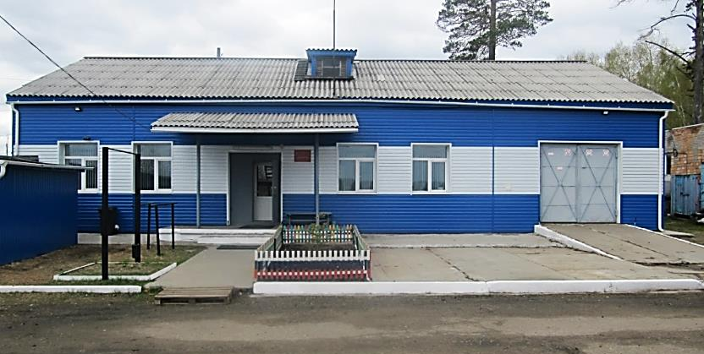
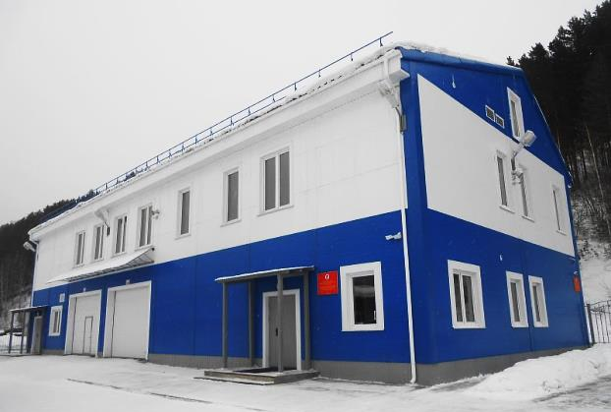
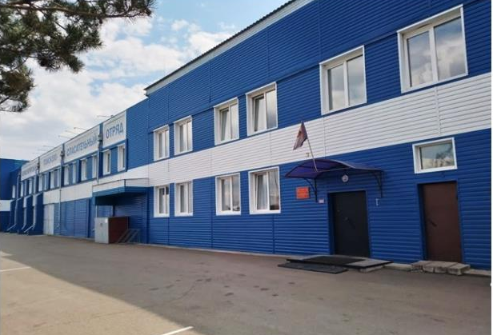
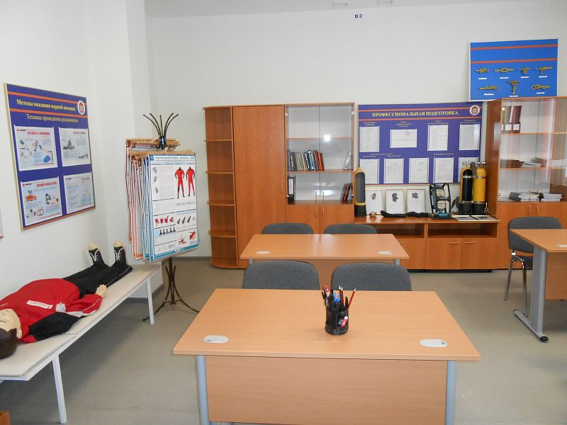
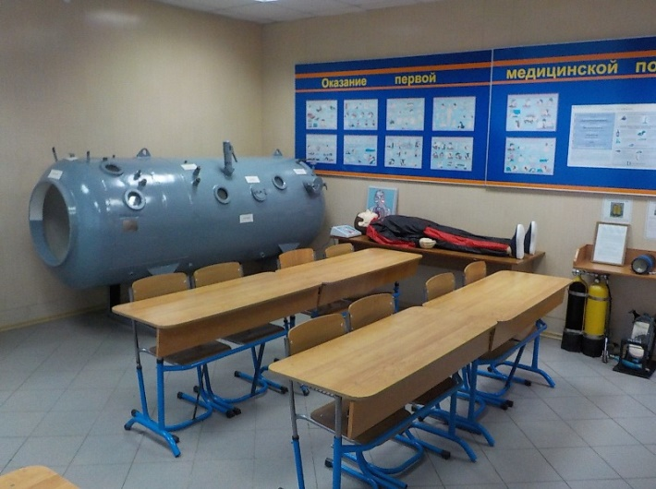
В учреждении на балансе состоит 20 зданий и 31 сооружение
Здание Лесосибирской
спасательной станции
Здание Зеленогорского
поисково-спасательного отделения
Здание Красноярского
поисково-спасательного отряда
Классы по служебной подготовке
в структурных подразделениях
Слайд 33

Slide 35
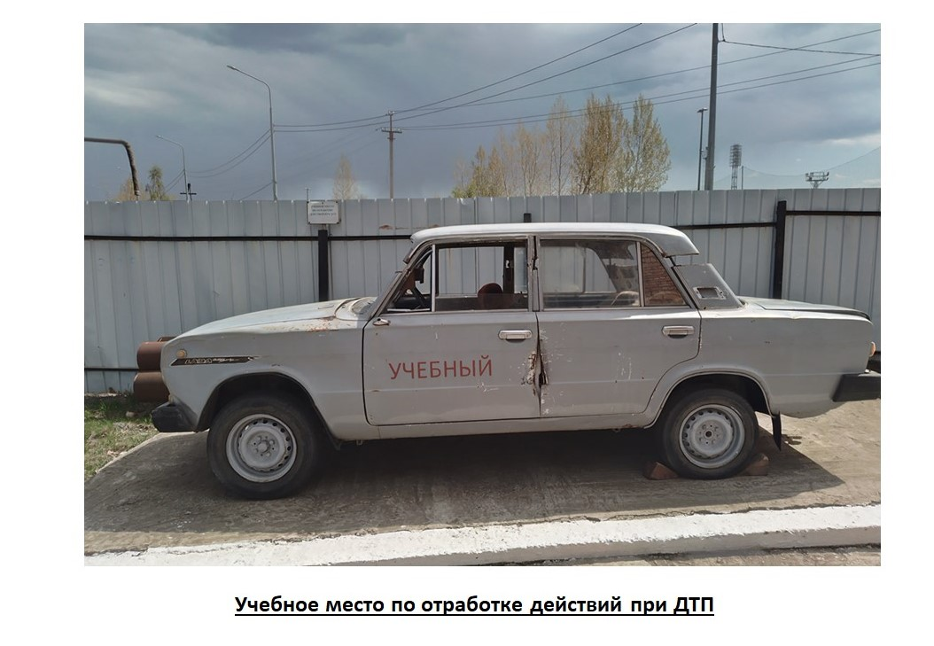
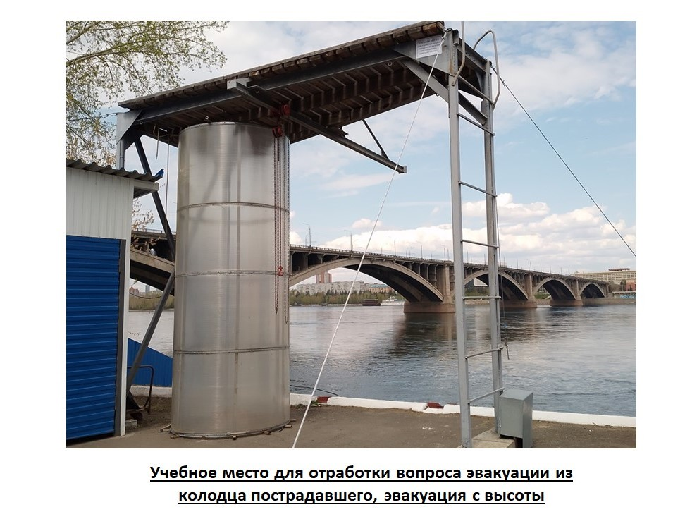
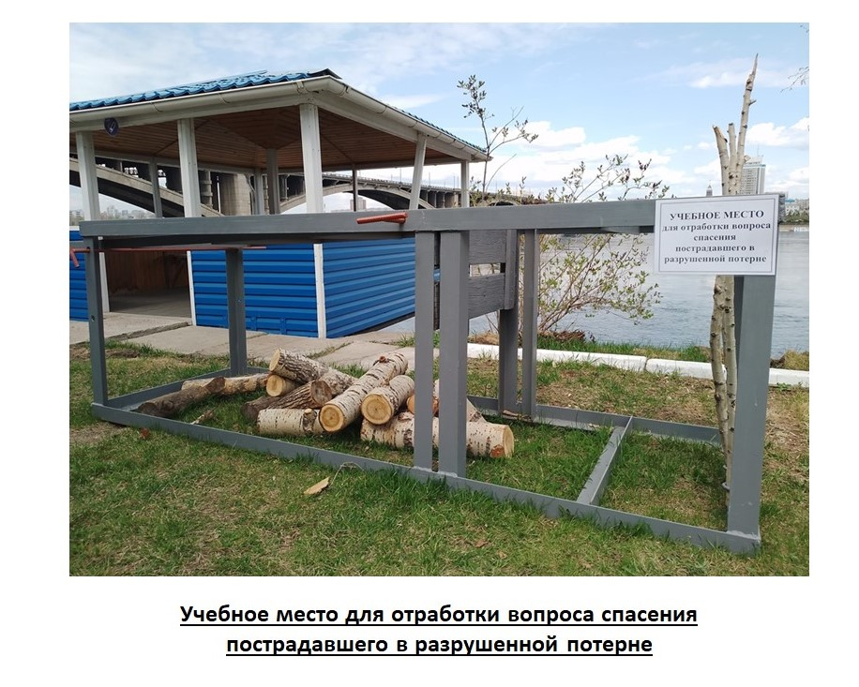
Оборудование учебных мест для отработки нормативов
Слайд 34

Slide 36

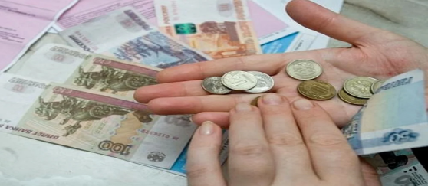
Организация
финансово-экономического обеспечения
Утвержденные бюджетные ассигнования на 2023 год по средствам краевого бюджета составляют 380 347 412,94 рублей, в том числе:
Слайд 35

Slide 37

Организация
финансово-экономического обеспечения
Средства на собственное содержание составляют
359 116 500,00 рублей или 71,55% от утвержденных бюджетных ассигнований на год.
Слайд 36

Slide 38
Смета доходов по средствам от приносящей доход деятельности на 2023 год утверждена в размере 3 435 800,00 руб., в том числе 3 250 000,00 руб. доходы от оказания услуг, 94 900,00,00 руб. возмещение расходов на коммунальные услуги и содержание помещений, находящихся в безвозмездном пользовании
и 90 900,00 руб. доходы от компенсации расходов (удержание за ученические договора, несданную форму одежды).
За отчетный период поступило денежных средств на лицевой счет учреждения 6 618 517,99 руб., из них в части доходов от оказания услуг 882 263,33 руб., в части возмещения расходов –
8 344,93 руб., в части перечисления удержанных с работников сумм за ученические договора – 16 509,73 руб. Кроме этого, поступило в виде возмещения ранее выплаченного аванса за не исполнение контракта на поставку ангара в размере
5 711 400,00 руб.
Слайд 37

Slide 39
С 2017 года наблюдается снижение уровня средней заработной платы работников учреждения к средней по Красноярскому краю и к концу 2022 года отклонение составило 23,06%. При этом, за данный период не выросло финансирование на дооснащение учреждения, прирост составляет ежегодное содержание в части касающейся текущих расходов на коммунальные расходы, связь и другие обязательные платежи.
Год | Среднемесячная зарплата по учреждению, рублей | Среднемесячная зарплата по Красноярскому краю, рублей | Отклонение среднемесячной зарплаты по учреждению от среднемесячной зарплаты по Красноярскому краю, рублей | Отклонение среднемесячной зарплаты по учреждению от среднемесячной зарплаты по Красноярскому краю, %
2015 | 35 900,58 | 35 736,59 | +164,21 | +0,46
2016 | 41 126,53* | 38 103,45 | +3 023,08 | +7,93
2017 | 39 464,42 | 40 826,65 | -1 362,23 | -3,34
2018 | 40 847,77 | 44 836,64 | -3 988,87 | -9,90
2019 | 42 070,49 | 48 215,30 | - 6 144,81 | -12,74
2020 | 44 618,50 | 54 425,60 | -9 807,10 | -18,02
2021 | 46 998,90 | 59 056,00 | -12 057,10 | -20,42
2022 | 56 537,26 | 70 903,80 | -14 366,54 | -20,00
Слайд 38

Slide 40
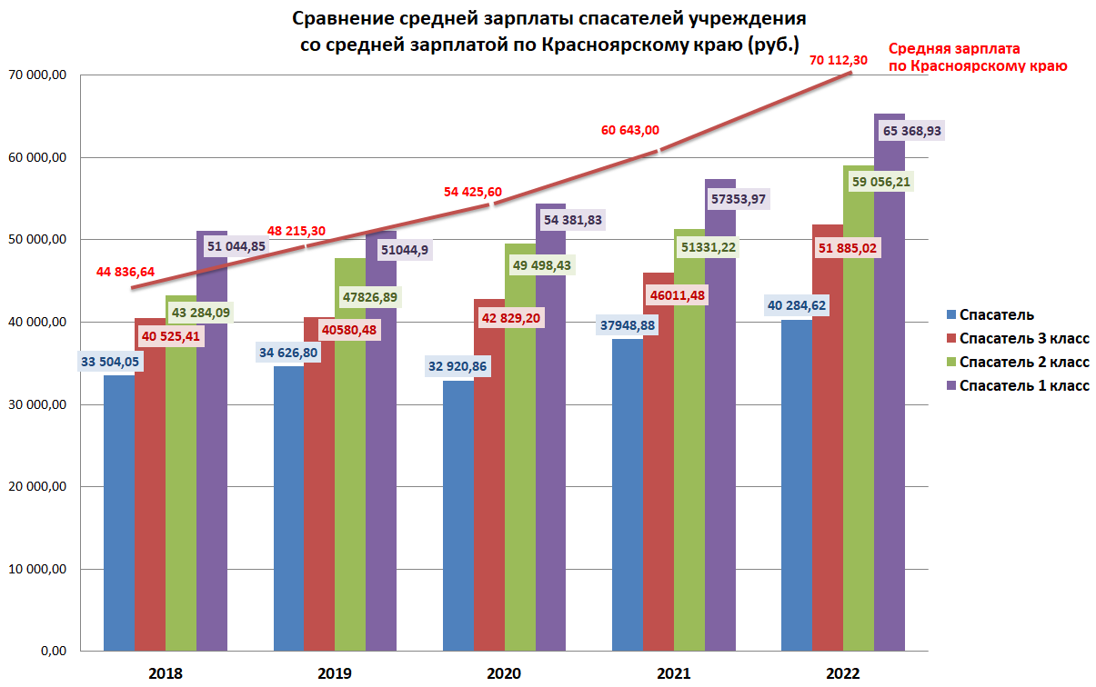
ПРОБЛЕМНЫЕ ВОПРОСЫ:
Недостаточный уровень средней заработной платы работников КГКУ «Спасатель».
Средняя заработная плата спасателей КГКУ «Спасатель» за 2022 год составила
54 148,70 рублей, у работников 56 537,26 рублей. При этом уровень средней заработной платы в Красноярском крае по данным Управления Федеральной службы государственной статистики по Красноярскому краю за 2022 год составил
70 903,80 рублей.
Слайд 39

Slide 41
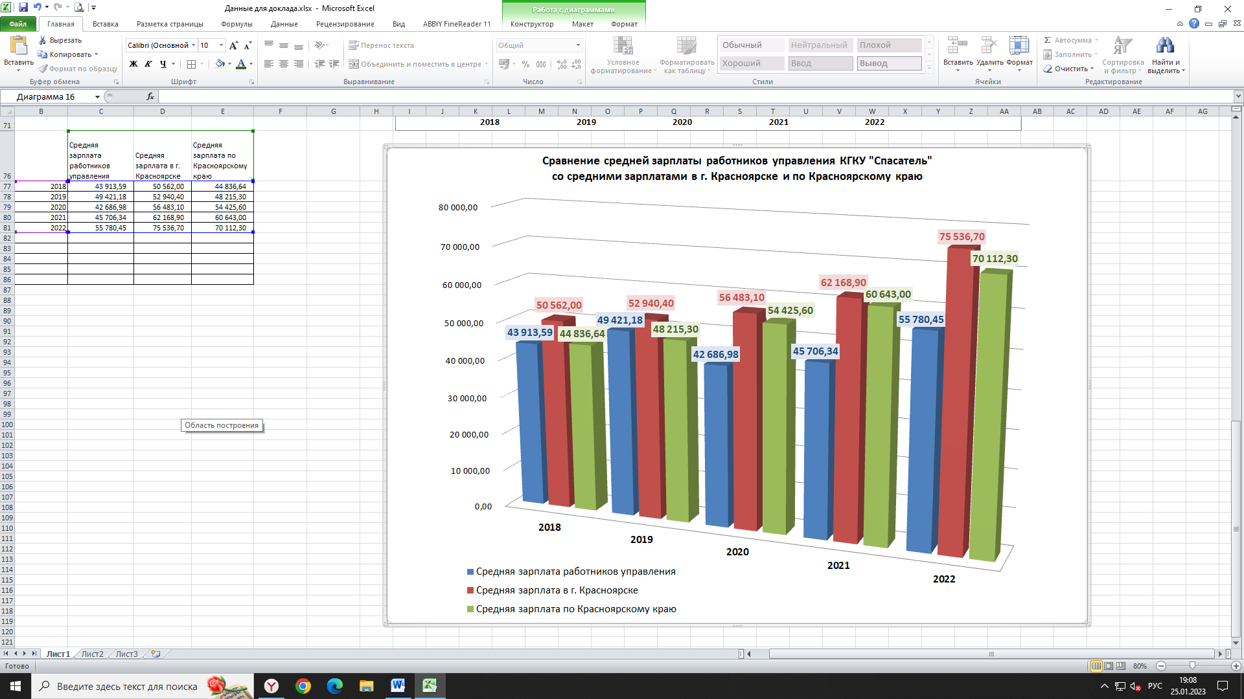

Ежегодное снижение уровня средней заработной платы работников учреждения по отношению к средней заработной плате по краю приводит к оттоку высококлассных специалистов, в части которых учреждением были вложены значительные финансовые средства на их подготовку.
При средней численности учреждения (за 8 последних лет) – 286 человек, текучесть кадров составила 15,02% или 43 человека, ежегодно.
Слайд 40

Slide 42
Материально-техническое обеспечение
Процент оснащенности КГКУ «Спасатель» основным аварийно-спасательным оборудованием и техникой в соответствии с нормами обеспечения, утвержденными Постановлением Правительства Красноярского края от 05.06.2008 № 270-П "Об утверждении норм обеспечения аварийно-спасательными и другими средствами подразделений КГКУ «Спасатель» по состоянию на 01.06.2023 составляет 67,97%.
№ п/п | Наименование, ед. | % оснащенности на 01.06.2023
1 | Обмундирование | 100,00
2 | Средства связи | 76,5
3 | Водолазное оборудование | 41,51
4 | Альпинистское снаряжение | 52,6
5 | Аварийно-спасательный инструмент | 79,8
6 | Средства обнаружения пострадавших | 64,62
7 | Средства защиты органов дыхания | 72
8 | Приборы химического и радиационного контроля | 29,5
9 | Средства обнаружения и обезвреживания взрывчатых веществ | 90,0
10 | Газоспасательное оборудование | 68,3
11 | Оборудование для ликвидации аварийных разливов нефти и нефтепродуктов | 59,3
12 | Медицинское оборудование | 57,4
13 | Средства жизнеобеспечения | 65,1
14 | Другое оборудование и снаряжение (пилы, кувалды, топоры, переносные электростанции и т.д.) | 89,32
15 | Автомобильный транспорт | 88,4
16 | Снегоходная техника | 54,2
17 | Плавательные средства | 85,1
18 | Прицепная техника (прицепы) | 49,76
Итого средний процент: |  | 67,97
Слайд 41

Slide 43
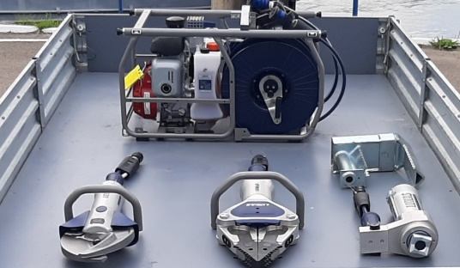
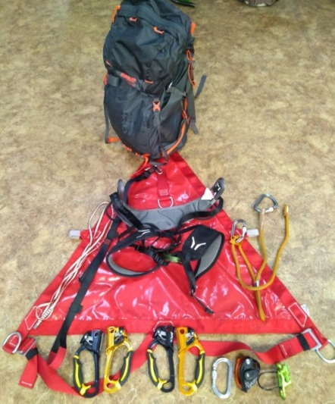
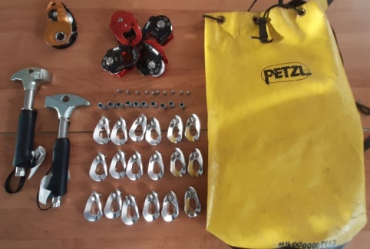
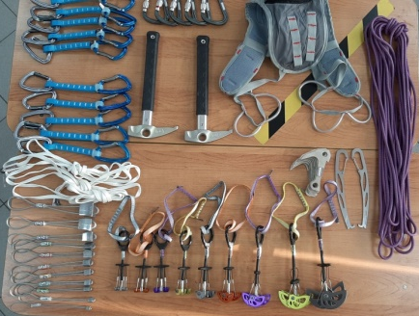
Аварийно-спасательный инструмент.
Всего в структурных подразделениях имеется 25 комплектов ГАСИ, из них: 17 комплектов «ЛУКАС» и 8 комплектов «ВЕБЕР».
Потребность, исходя из норм оснащения, составляет дополнительно 9 комплектов ГАСИ (всего по нормам - 34 комплекта).
Альпинистское снаряжение
Учреждение должно быть оснащено
145 комплектами индивидуального горного альпинистского снаряжения,
145 комплектами индивидуального альпинистского спелеоснаряжения
и 15 комплектами группового спелеоснаряжения.
В настоящее время оснащенность учреждения альпинистским
снаряжением составляет 52,6% от норм обеспечения.
Текущая оснащенность структурных подразделений составляет:
65 комплектов индивидуального горного альпинистского снаряжения (44,5%);
22 комплекта индивидуального альпинистского спелеоснаряжения (15%);
9 комплектов группового альпинистского спелеоснаряжения (60%).
Слайд 42

Slide 44
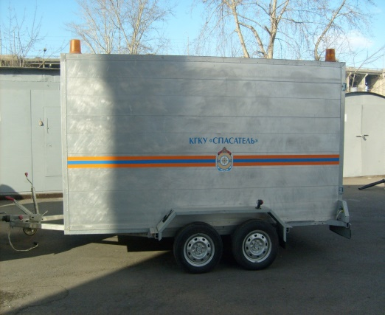
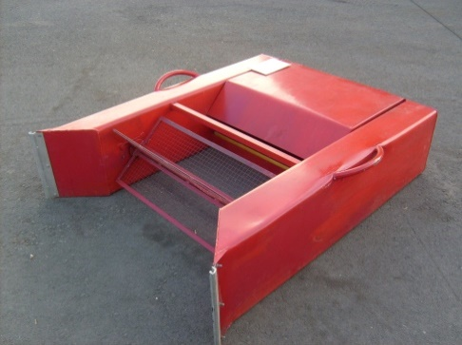
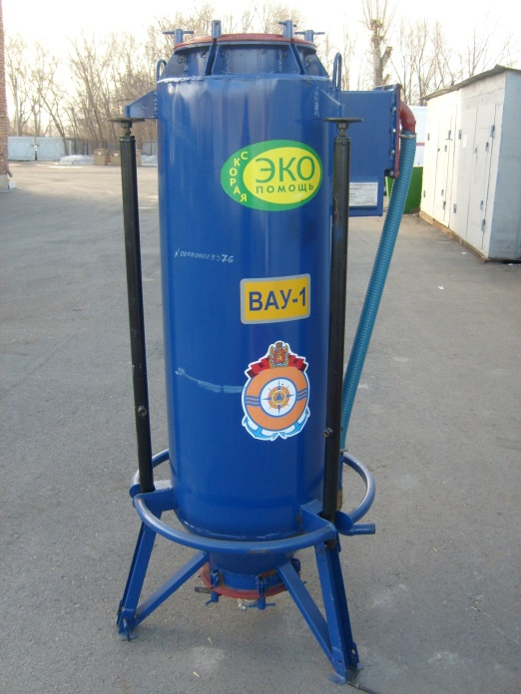
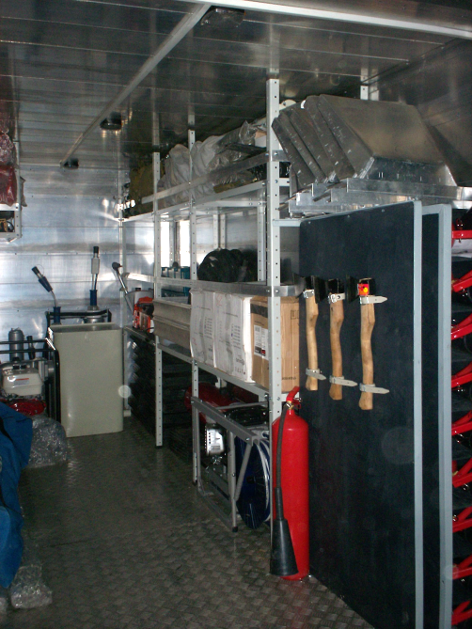
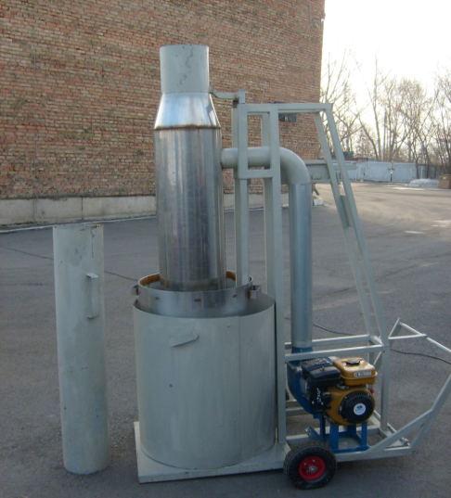
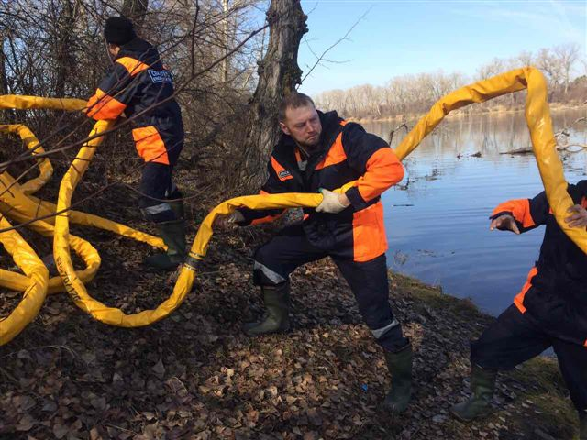
Оборудование для ликвидации последствий аварийного разлива нефти и нефтепродуктов (ЛАРН)
В учреждении 4 структурных подразделения аттестованы на проведение работ по ликвидации аварийных разливов нефти и нефтепродуктов (ЛАРН),
и оснащены на 59,3%.
Подразделения осуществляют зональное прикрытие районов Красноярского края: Западная группа; Северная группа; Южная группа; Центральная группа), решается вопрос по оснащению в 2024 году структурного подразделения учреждения на востоке Красноярского края, что позволит обеспечить прикрытие всей территории Красноярского края.
Слайд 43

Slide 45
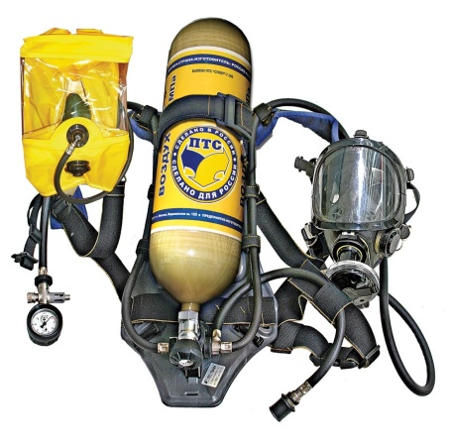
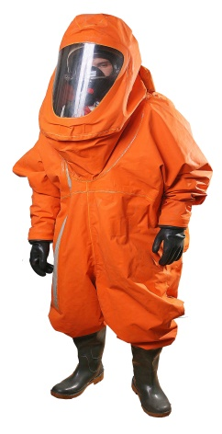
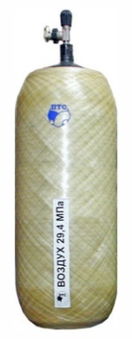
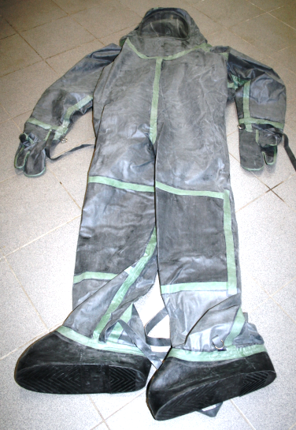
Газоспасательное оборудование
В Красноярском ПСО учреждения имеется 40 специалистов, обученных по программе «Газоспасатель» и аттестованных на проведение газоспасательных работ. Дежурство осуществляются 5 дежурными сменами, в составе каждой дежурной смены имеется одно газоспасательное отделение из 4-х человек (командир отделения и три спасателя).
Минимальное оснащение отделения включает в себя:
4 дыхательных аппарата и 4 изолирующих костюма. Таким образом,
5 дежурных смен обеспечено 20 дыхательными аппаратами ПТС «Профи» и 20 баллонами к ним.
Также имеется:
8 герметичных костюмов «ТАСК», обеспечивающих химическую защиту, закрытого типа (скафандрового типа);
26 герметичных костюмов закрытого типа «КИХ-4»;
4 костюма закрытого типа «СТРЕЛЕЦ»;
1 шланговый дыхательный аппарат и мобильная баллонная система сжатого воздуха.
Укомплектованность учреждения газоспасательным оборудованием составляет 68,3%.
Слайд 44

Slide 46






Водолазное оборудование
Водолазная служба учреждения оснащена следующим основным водолазным снаряжением и оборудованием:
комплекты легкого водолазного снаряжения – 75 компл.;
комплекты тяжелого водолазного снаряжения
типа СВУ-5 – 2 компл.;
комплекты подводной гидроакустической связи
– 13 компл.;
комплект судоподъёмных понтонов – 1 компл.;
комплект подводной сварки/резки – 1 компл.;
Слайд 45

Slide 47





гидролокатор бокового обзора
типа «Наутилиус-50» - 3 компл.;
  эхолот «Hummingbird Helix – 9» - 13 компл.;
водолазный телевизионный комплекс «Оптима»
- 7 компл.;
телеуправляемый необитаемый подводный
аппарат «СуперГНОМ» - 1 компл.
Слайд 46

Slide 48







Автомобильная техника
Укомплектованность структурных подразделений согласно новому табелю основными видами автомобильной и специальной техники, а также плавательными средствами, составила:
автомобили АСМ на базе КАМАЗ, УАЗ,
ГАЗ («Соболь») - 40 ед.;
автомобили для доставки оперативных
групп - 15 ед.;
автомобиль кран-манипулятор на базе
КАМАЗ - 1 ед.;
Слайд 47

Slide 49





Снегоходная и снегоболотоходная техника
снегоходы типа «Буран» - 22 ед.;
снегоболотоходы типа РМ-500
– 3 ед.;
снегоболотоход типа Егерь -1 ед.
Слайд 48

Slide 50







Плавательные средства
на базе (Крым, Амур, Казанка, Квиксильвер, Солар 470, Вятбот, Обь , Мастер
и др.) - 76 ед.
Судно на воздушной подушке
(СВП) «Хивус-10»– 4 ед.
аэролодка Север-650 – 4 ед.
Слайд 49

Slide 51




Оборудование для обезвреживания взрывоопасных предметов
В КГКУ «Спасатель» создана группа по обнаружению и обезвреживанию взрывоопасных предметов. Группа состоит из 9-ти человек и входит в состав Красноярского ПСО КГКУ «Спасатель».
Группа реагирует на основании Регламента по организации взаимодействия и разграничения полномочий подразделений федеральных органов исполнительной власти в вопросах поиска, идентификации и обезвреживания (уничтожения) взрывоопасных предметов, самодельных взрывных устройств, авиационных бомб и фугасов на территории Красноярского края, утвержденного Решением оперативного штаба Управления федеральной службы безопасности РФ по Красноярскому краю.
За период с 2006 года по настоящее время
группой совершено 803 выезда,
в результате которых обнаружено 215 взрывоопасных предметов.
Слайд 50

Slide 52



На 1 июня 2023 года группа обеспечена средствами обнаружения и обезвреживания взрывчатых веществ оснащена на 90 %:
рентгеновский просмотровый
комплекс типа "Шмель" – 1 комплект;
портативный детектор взрывчатых
веществ типа МО-2 – 1 ед.;
портативный металлодетектор типа
АКА-7202, "Стерх-94 АРС",
"Мини-скан" – 3 ед.;
Слайд 51

Slide 53


блокиратор радиовзрывателей
типа Терминатор 2000 – 1 ед.;
взрывобезопасный контейнер типа
ЭТЦ-2, ЭТЦ-3, Плутон – 6 ед.;
бомбоискатель типа АТФ-17, "Валун", "Эбенджер" – 1 ед.;
костюм взрывозащитный типа "Атлант 5", "Грот-3В" – 4 комплекта;
подрывная машинка типа КПМ-3, КВП-2 – 2 ед.;
комплект разминирования типа "Блесна", КР-95 – 2 комплекта;
инструмент взрывотехника типа ЭТЦ-17 – 2 комплекта;
омметр типа Р-353 – 2 комплекта.
Слайд 52

Slide 54









Обмундирование и средства жизнеобеспечения
Работники КГКУ «Спасатель» обеспечены 9 видами форменного обмундирования:
повседневная форма одежды (костюм летний темно-синего цвета с символикой учреждения, футболка, бейсболка, кроссовки);
зимняя форма одежды (комбинезона, куртка, берцы, шапочка);
повседневная форма одежды для спасателей - в комбинезоне летнем (комбинезон, бейсболка, кроссовки);
демисезонная форма одежды (комбинезон, куртка, берцы, шапочка);
костюм летний (рубашка с короткими рукавами, брюки или шорты, кроссовки);
зимняя форма одежды при температуре воздуха от -30ºC и ниже (тулуп зимний, шапка из овечьей шкуры, унты);
костюм спортивный тренировочный (куртка с капюшоном, брюки, кроссовки);
спортивная форма одежды (куртка, брюки, кроссовки, зимой – шапочка).
Слайд 53

Slide 55







Обмундирование и средства жизнеобеспечения
Работники КГКУ «Спасатель» обеспечены 7 видами форменной обуви:
Унты
Ботинки кожаные с высокими берцами (зимние)
Ботинки с высоким берцем (демисезонные)
Кроссовки
Сандали
Трекинговые ботинки
Сапоги резиновые
с утепленной вставкой
Слайд 54

Slide 56


Средствами жизнеобеспечения (палатки, пневмокаркасные модули, транспортировочные мешки, лыжи, гермомешки (водонепроницаемые), рюкзаки и т.д) учреждение укомплектовано на 65,1%.
Слайд 55

Slide 57





ПРОБЛЕМНЫЕ ВОПРОСЫ:
В настоящее время процент оснащенности КГКУ «Спасатель» основным аварийно-спасательным оборудованием и техникой в соответствие с нормами оснащения по состоянию составляет 67,97%.
Необходимо, в первую очередь, дооснастить учреждение:
надувными моторными лодками типа «Солар» для поисково-спасательных работ на мелководье;
мобильным барокомплексом на базе автомобиля КаМАЗ для обеспечения проведения водолазных спусков;
аэроботами типа «Север-650» для доставки поисково-спасательных групп для проведения поисково-спасательных работ в труднодоступной местности;
Слайд 56

Slide 58





снегоболотоходами типа «Север 3310 Егерь» для доставки поисково-спасательных групп для проведения поисково-спасательных работ в труднодоступной местности;
2-мя катерами типа «Касатка» или КС-701 для оперативной доставки водолазных и поисковых групп в удаленные районы на водных акваториях (Красноярское водохранилище, северные районы реки Енисей)
обновить парк аварийно-спасательных машин (АСМ) на базе ГАЗ-2752 для оперативной доставки спасателей и оборудования к месту проведения АСДНР.
Слайд 57

Slide 59









Основные итоги деятельности
КГКУ «Спасатель» с 2006 по 01.05.2023
За период с 01.02.2006 по 01.05.2023 подразделениями КГКУ «Спасатель», выполнено 32 893 выезда на происшествия и ЧС (из них на ЧС - 21 раз).
На выездах на происшествия и ЧС было:
спасено – 5 173 человека;
оказана помощь – 21 947 человекам.
Кроме того, совершено 3 906 выездов на обеспечение безопасности проведения общественно-значимых мероприятий с массовым пребыванием людей на территории Красноярского края.
Слайд 58

Slide 60







Дополнительно, структурными подразделениями КГКУ «Спасатель» выполнено: 595 542 профилактических мероприятий с населением (выступления в СМИ, оборудование стендов и плакатов с профилактическим материалом в местах массового отдыха, показные занятия перед населением, распространение памяток среди населения), направленных на предупреждение происшествий и ЧС, связанных с гибелью людей на водных объектах, в горно-таежной местности
и действиям по самоспасению в условиях природных и техногенных ЧС, в том числе 103 752 выезда на патрулирования зон оперативного действия подразделений на водных объектах.
Слайд 59

Slide 61

Доклад закончил
Благодарю за внимание!
Слайд 1

